Slide 1
MSA, Docker and Kubernetes
작성자 : 이찬주
작성일 : 2021.08.31

Slide 2
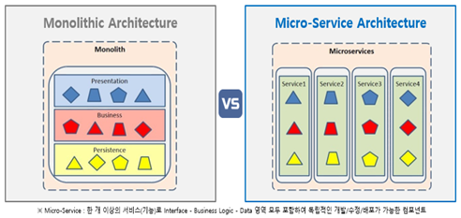
MSA
1.1. MSA란 ?
the microservice architectural style is an approach to developing a single application as a suite of small services, each running in its own process and communicating with lightweight mechanisms, often an HTTP resource API. These services are built around business capabilities and independently deployable by fully automated deployment machinery.
MSA는 단일 애플리케이션을 작은 규모의 서비스군으로 개발하려는 접근법. 각각의 프로세스에서 실행되고, HTTP API 와 같은 가벼운 메커니즘으로 통신함. 이 서비스들은 비즈니스 기능을 기반으로 구축되고, 자동화된 배포 시스템을 통해 독립적으로 배포 가능.

Slide 3
MSA
1.2. MSA를 채택하는 이유
기존 방식(=모놀리틱)은 하나의 프로젝트에서 도메인과 관련된 모든 서비스를 제공함
간단한 아키텍쳐
유지보수에 용이함
서비스간 통신시 100% 신뢰 (함수 혹은 메소드 호출)
소규모 프로젝트에는 합리적
그러나 프로젝트 규모가 커질수록, 다음과 같은 문제점들이 발생
전체적인 시스템 구조 파악에 어려움
프로젝트 규모가 커질수록 빌드, 테스트, 배포의 시간이 기하급수적으로 증가
부분적인 장애가 전체 서비스의 장애를 유발
프로젝트 구성원들이 모두 같은 언어와 기술 스택을 사용해야 함
수평적 확장 어려움(replica)

Slide 4
MSA
1.2. MSA를 채택하는 이유
Monolithic Architecture | Microservice Architecture
전체적인 시스템 구조 파악에 어려움 | 서비스를 리소스로 바라보기 때문에, 전체 시스템 구조를 이해할 필요가 없음
빌드, 테스트, 배포의 시간이 기하급수적으로 증가 | 소규모 프로젝트(모듈)로 분할했기 때문에 생산성 증대
부분적인 장애가 전체 서비스의 장애를 유발 | 부분적 장애에 대한 격리가 용이
프로젝트 구성원들이 모두 같은 언어와 기술 스택을 사용해야 함 | 서로 다른 기술 지식(언어) 활용 가능
수평적 확장 어려움(replica) | 수평적 확장이 편리
Microservice Architecture 는 Monolithic 아키텍처의 단점을 극복할 수 있음.

Slide 5
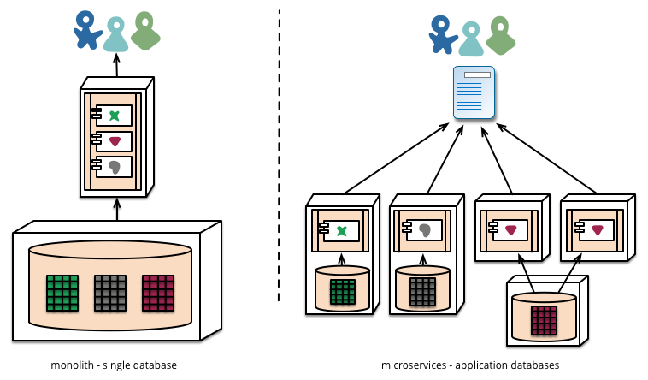
MSA
1.2. MSA의 단점
서비스 호출시 네트워크를 통한 API 를 사용하기 때문에, 상대적으로 비용과 레이턴시 증가
서비스간의 통신 신뢰도가 상대적으로 부족 (네트워크 요청 기반)
여러 서비스를 활용하는 서비스의 경우, 트랜잭션의 복잡도가 증가하고, 데이터의 정합성 유지 어려움
서비스 분리에서 발생하는 설계의 어려움
Reference : https://12factor.net/ko/ (Twelve Factor)

Slide 6
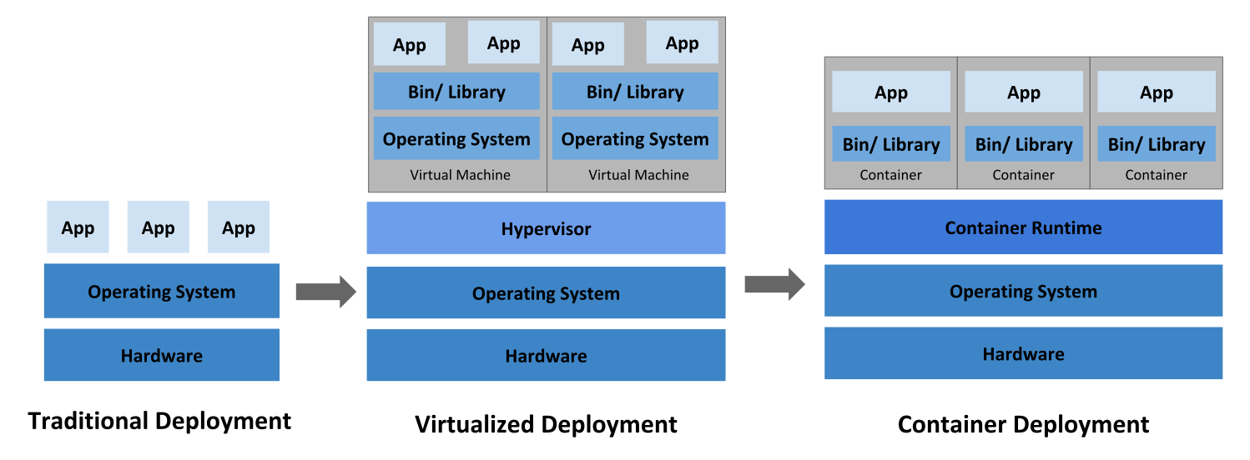
Docker / Kubernetes
2.1. Docker 란?
Docker? 컨테이너 기반의 오픈소스 가상화 플랫폼
[컨테이너]격리된 공간에서 프로세스가 동작하는 기술
기존 VM은 OS를 가상화한 것이기 때문에 무거움.
반면 컨테이너는 단순히 프로세스를 격리시키는 것이기 때문에 성능 손실이 거의 없음

Slide 7
Docker / Kubernetes
2.1. Docker 란?
[Docker 장점]
(기존) 여러 대의 서버는 설치 시기나 운영 환경에 따라 OS, 컴파일러, 라이브러리 등이 완벽하게 일치하기가 어려움.
→ 서로 다른 서버 세팅 필요.( = 관리의 어려움, 시간적 소모)
(Docker) dockerfile을 통해 서버 운영의 기록을 남길 수 있고, image 라는 개념(컨테이너 실행에 필요한 모든 파일과 설정값 등을 포함하고 있는 것)을 통해 스냅샷을 찍어 어느 환경에서나 동일한 상태를 만들 수 있음.
→ 서버 관리 편의성 극대화
[Docker 단점]
1. Linux 친화적 : Windows기반 서버일 경우 사용 불가능
2. 많은 컨테이너(e.g. 컨테이너가 수 백개)를 관리하기 어려움 ➔ 쿠버네티스 활용
3. (보안) 커널을 공유하기 때문에 보안 측면에서는 VM이 우위 ➔ [베어메탈 → VM → 컨테이너] 구성

Slide 8
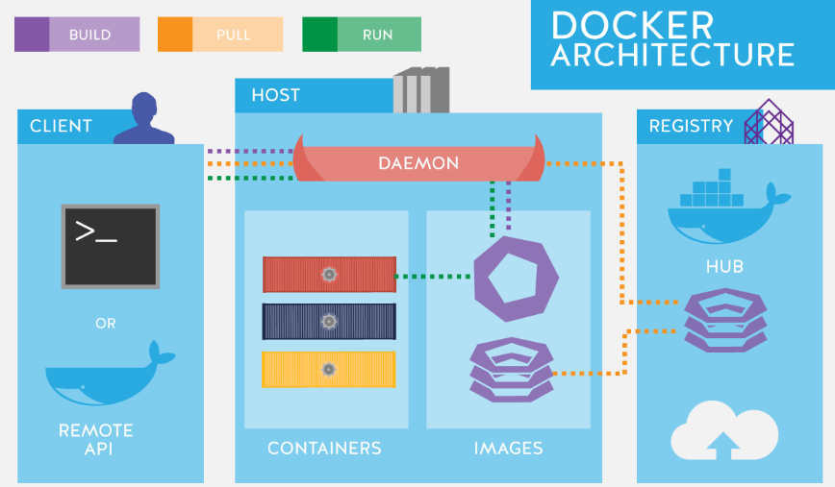
Docker / Kubernetes
2.2. Docker 핵심 개념
Docker Architecture

Slide 9
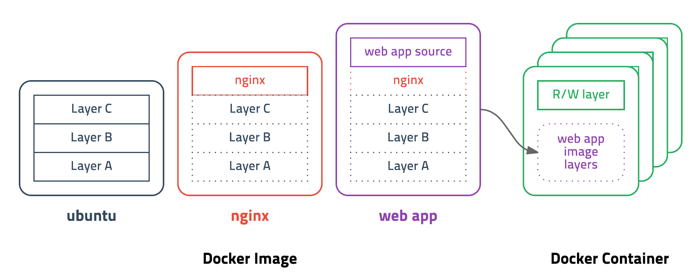
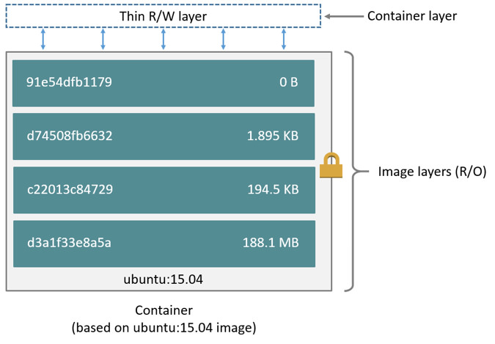
Docker / Kubernetes
2.2. Docker 핵심 개념
# syntax=docker/dockerfile:1
FROM ubuntu:18.04
LABEL org.opencontainers.image.authors="org@example.com"
COPY . /app
RUN make /app
RUN rm -r $HOME/.cache
CMD python /app/app.py
레이어를 쌓아 이미지 구성(for efficient disk usage)
이미지를 실행해 컨테이너 생성

Slide 10
Docker / Kubernetes
3.1. Kubernetes
[Kubernetes란 무엇인가?]
쿠버네티스는 컨테이너(≒Docker)를 효율적이고 편리하게 사용하는 오케스트레이션 시스템
기능 | 설명
Service Discovery & Load balancing | 컨테이너마다 할당된 IP를 label에 따라 찾아서 연결 & 트래픽 과부하시 로드밸런싱
Self-healing | 실패한 컨테이너를 재실행하거나, 교체하는 행위가 스스로 일어남
Deployment Strategy | 컨테이너를 기반으로 Blue/green 배포 등 Desired state 를 바탕으로 롤아웃
Storage Orchestration | 디스크를 추상화하여
Resource bin packing | 컨테이너가 필요로하는 CPU와 메모리에 따라 적절한 Node에 분배

Slide 11
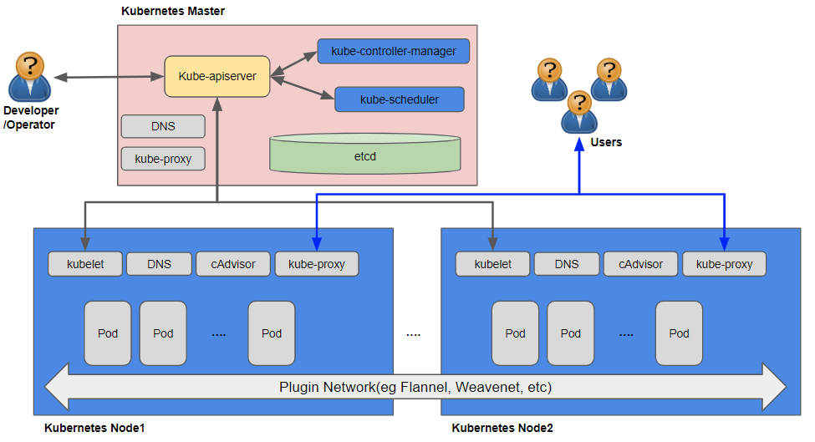
Docker / Kubernetes
3.2. Kubernetes 핵심개념
API Server(Kube-apiserver) : 모든 명령 및 통신이 이루어지는 서버(REST API)
Master : 쿠버네티스 클러스터 전체를 컨트롤 하는 시스템.
ETCD : 쿠버네티스 클러스터의 각종 설정 정보나 상태가 저장된 서버
Node : 마스터에 의해 명령을 받고 실제 워크로드를 생성하여 서비스하는 컴포넌트.
Kubelet : 노드에 배포되는 에이전트. 마스터 노드의 API서버와 통신하여, 명령을 받아서 수행하거나 상태 정보를 전달
Pod : 쿠버네티스의 가장 기본적인 배포 단위. 하나 이상의 컨테이너를 포함할 수 있으며, Pod 내부의 컨테이너는 IP와 디스크 볼륨을 공유할 수 있음.

Slide 12
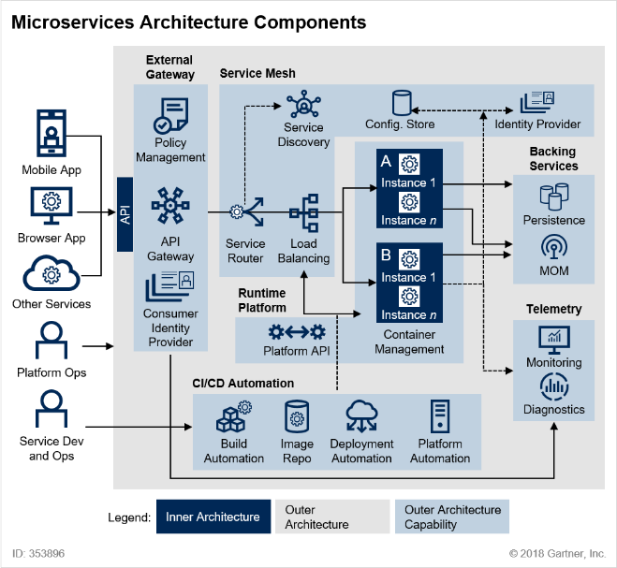
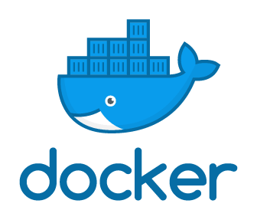
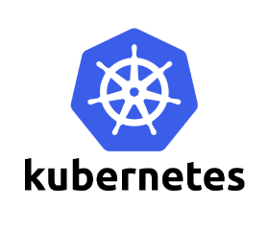
MSA & Dokcer & Kubernetes
4. MSA with Docker & Kubernetes
서버관리의 어려움을 해결
MSA
컨테이너 관리의 어려움을 해결

